Slide 1
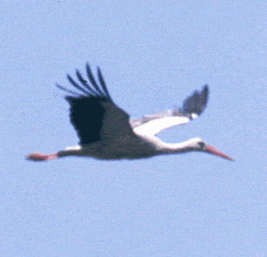
Welcome

Slide 2
Introduction
Apurbo Kumar Das
Assistant Teacher
Little Buds Kindergarten
Lockpur, Fakirhat, Bagerhat.
Annual Sports-2020

Slide 3
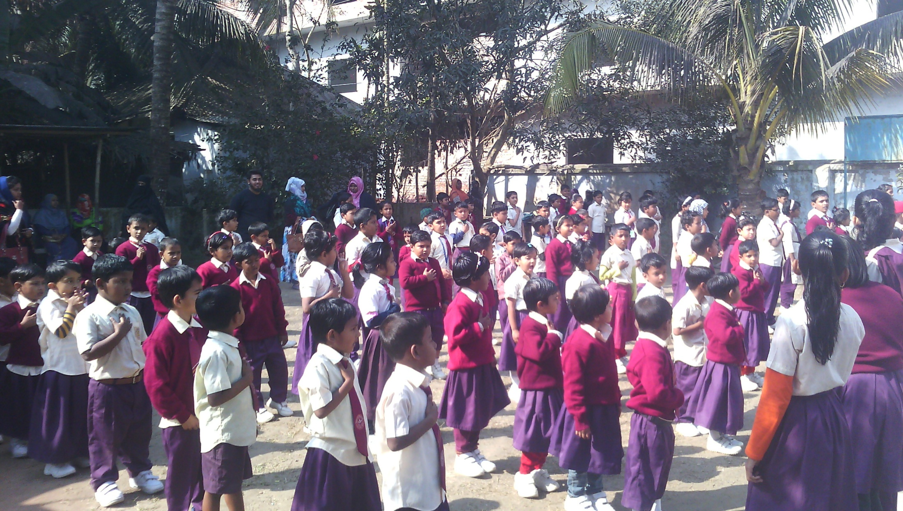
পিটিতেরত শিক্ষার্থী

Slide 4
জাতীয় পতাকাকে সম্মান দেখাচ্ছে

Slide 5
পুরস্কার তুলে দিচ্ছেন বিদ্যালয়ের অধ্যক্ষ

Slide 6
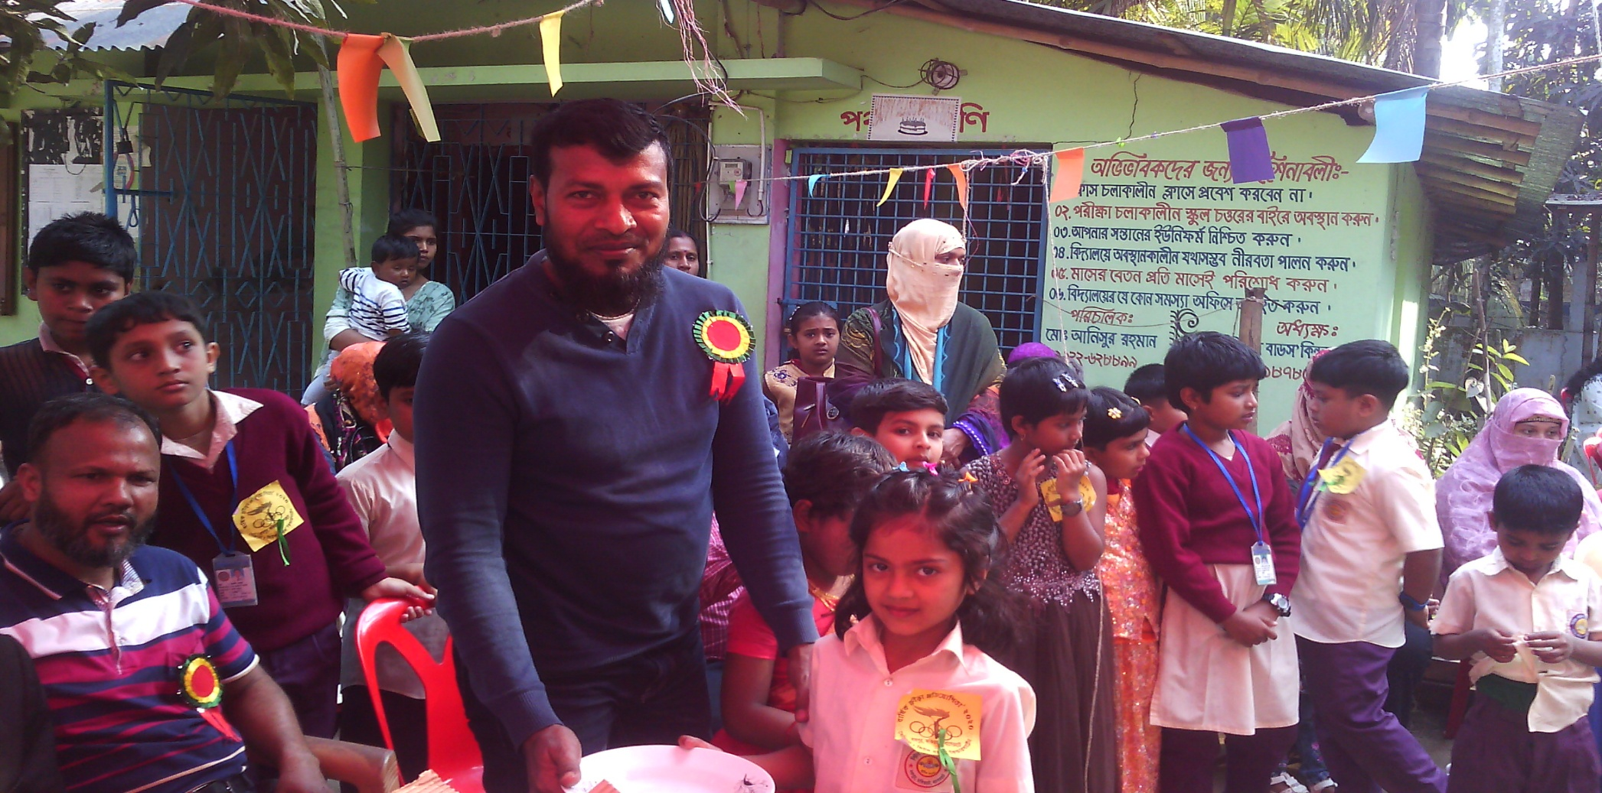
পুরস্কার তুলে দিচ্ছেন বিদ্যালয়ের অভিভাবক সদস্য

Slide 7
পুরস্কার তুলে দিচ্ছেন বিদ্যালয়ের অভিভাবক সদস্য ও শিক্ষকমন্ডলী

Slide 8
THANKS

